Slide 1

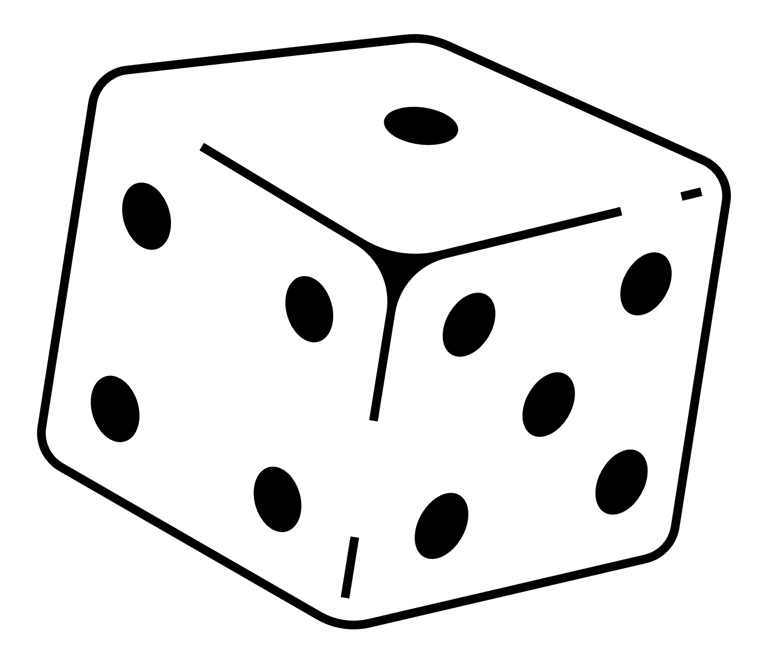
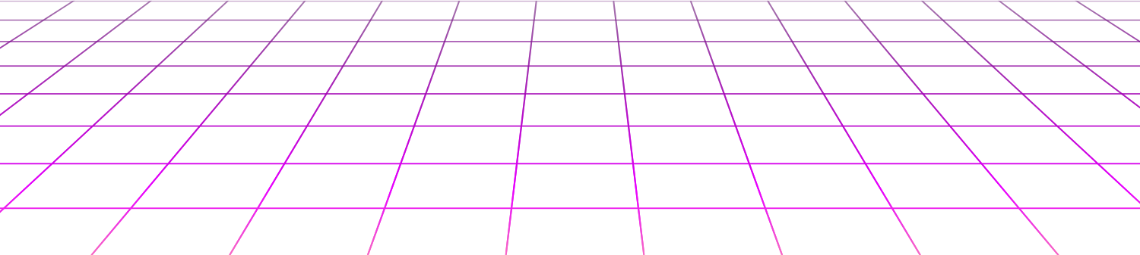
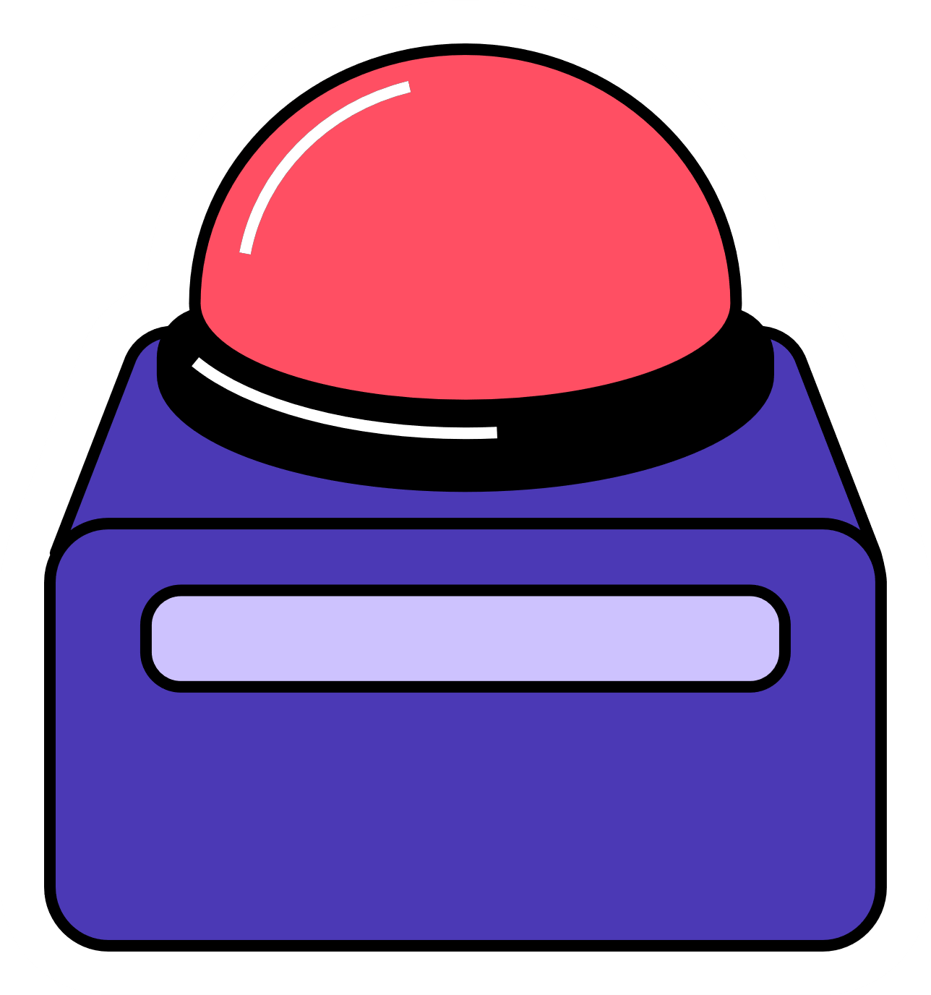
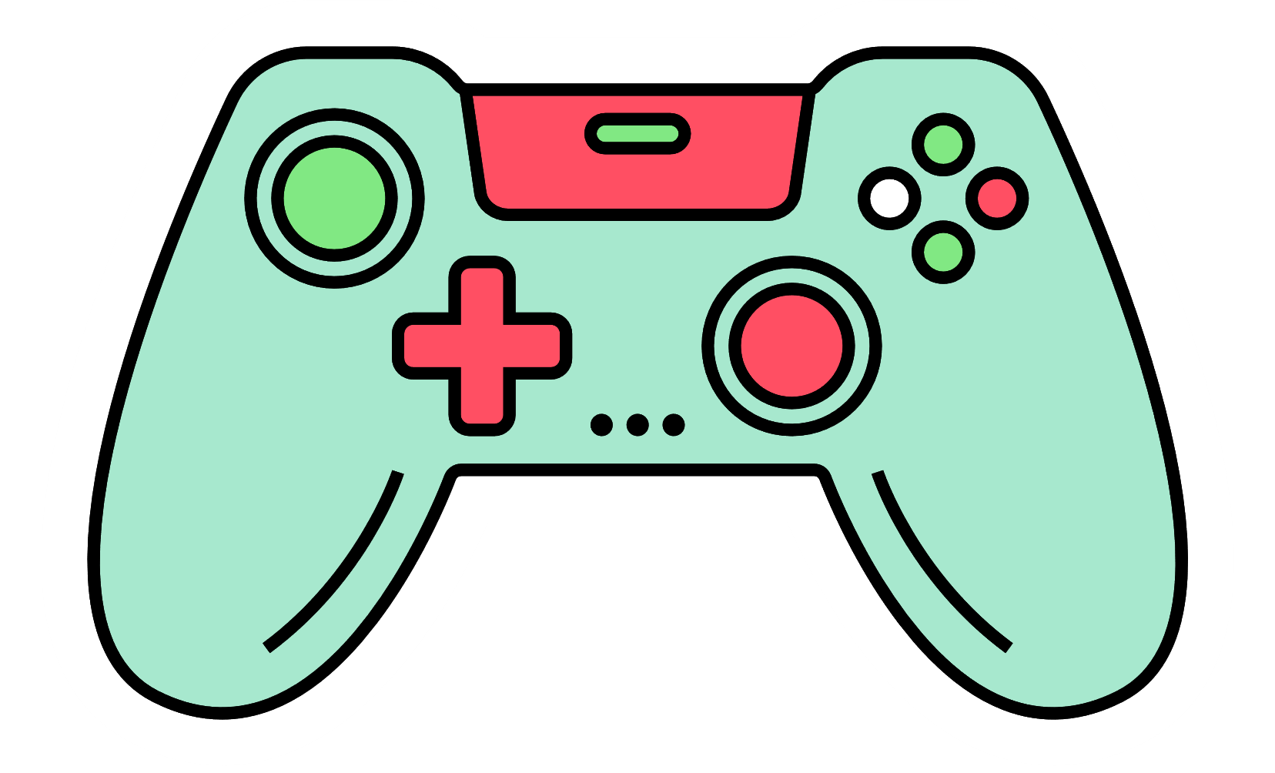
Đồ án tốt nghiệp
Xây dựng game 2D
DUNGEONS AND WITCHERS
Nguyễn Khương Duy - 61TH1
GVHD1: ThS. Trương Xuân Nam
Msv: 1951060661
GVHD2: TS. Lê Nguyễn Tuấn Thành
START
1

Slide 2

Các nội dung chính
DUNGEONS AND WITCHERS
Tổng quan về đề tài
Lý do chọn đề tài
Công nghệ sử dụng
Ý tưởng
Mô tả thiết kế game
Quy luật chơi
Hướng thiết kế
Phân tích thiết kế
Danh sách Usecase
Biểu đồ ER
Demo sản phẩm
Tiến hành demo sản phẩm
2

Slide 3
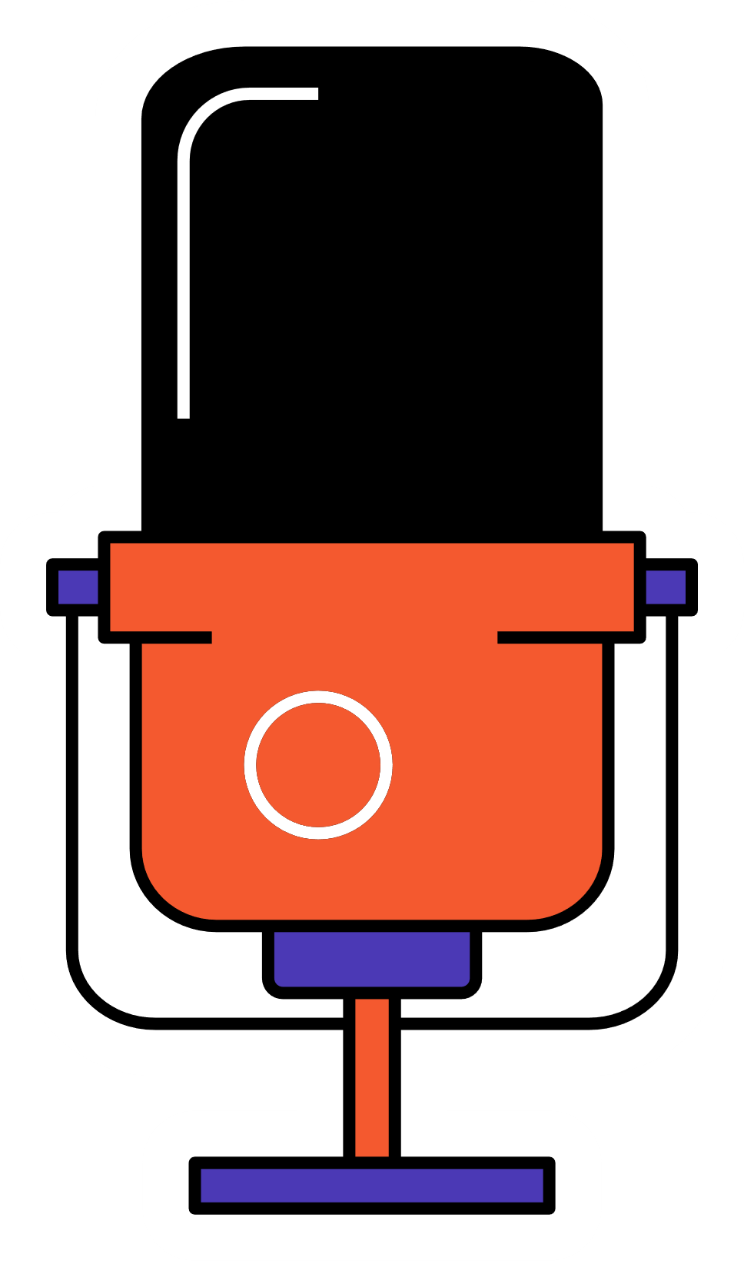
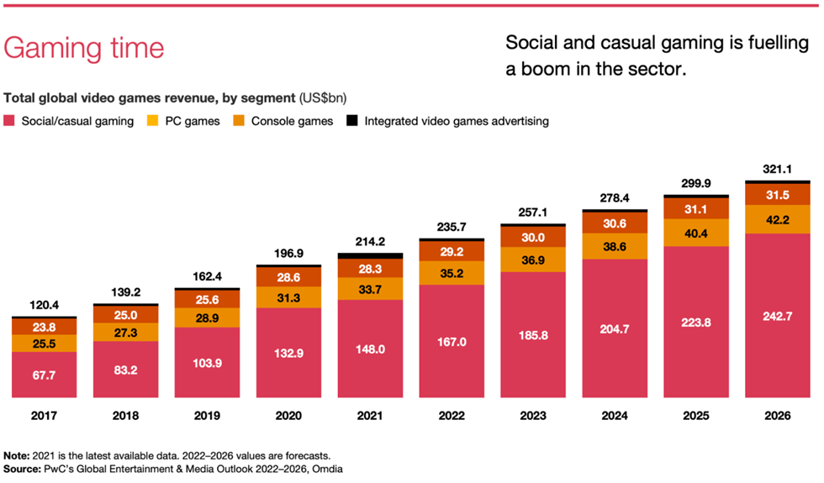
TỔNG QUAN VỀ ĐỀ TÀI
01
Lý do chọn đề tài
Chơi game là 1 nhu cầu giải trí không thể thiếu trong đời sống hiện nay.
Ngành game đẩy mạnh tính tính sáng tạo của lập trình viên trong thiết kế và phát triển trò chơi.
Muốn tự tạo ra một trò chơi của riêng mình.
Hình 1. Doanh thu ngành công nghiệp game
3

Slide 4

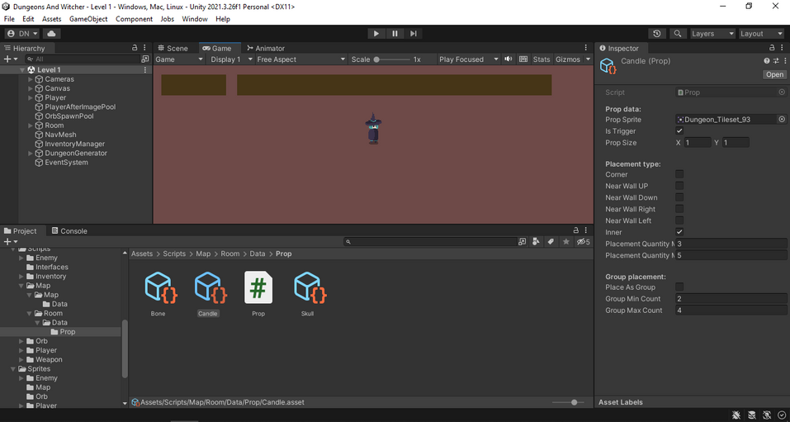
TỔNG QUAN VỀ ĐỀ TÀI
01
Lý do chọn đề tài
02
Công nghệ sử sụng
Unity
Là công cụ phát triển game đa nền tảng: PC, Mobile, Console hay Web.
Hình 2. Logo Unity
Ưu điểm:
Dễ học và sử dụng.
Đồng nhất đa nền tảng.
Cộng đồng lớn.
Thư viện tài nguyên phong phú.
Ngôn ngữ sử dụng: C#
Hình 3. Giao diện sử dụng của Unity
4

Slide 5
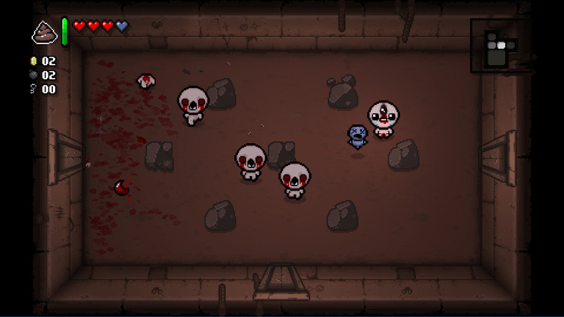
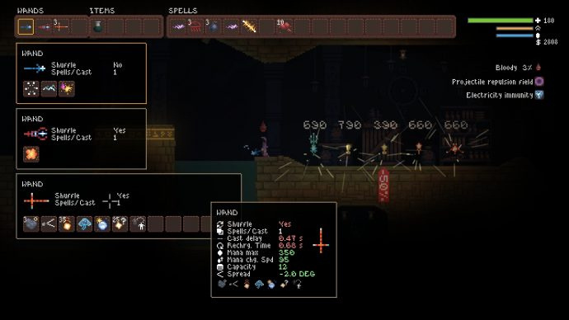
TỔNG QUAN VỀ ĐỀ TÀI
01
Lý do chọn đề tài
02
Công nghệ sử sụng
Trò chơi “Dungeons And Witchers” được lấy ý tưởng từ 2 trò chơi là “The Binding of Isaac” và “Noita”.
Trò chơi có kết hợp cách tạo ra hầm ngục và quái vật của ”The Binding of Isaac”. Thiết kế kho đồ, vũ khí và ngọc phép từ ”Noita”.
Về mục tiêu, “Dungeon And Witchers” là trò chơi 2D góc nhìn từ trên xuống dưới. Trò chơi tập trung vào cuộc phưu lưu của phù thủy trong hầm ngục với mong muốn đạt được nhưng cây gậy phép quyền năng.
03
Ý tưởng
Hình 4. The Binding of Isaac
Hình 5. Noita
5

Slide 6
MÔ TẢ THIẾT KẾ GAME
Quy luật chơi:
Người chơi thực hiện di chuyển và chiến đấu vượt qua các loại quái vật đạt được các phần thưởng ở các phòng thuộc hầm ngục.
Quái vật sẽ di chuyển ngẫu nhiên trong phòng và tấn công người chơi trong tầm đánh.
Trò chơi sẽ kết thúc nếu lượng máu của người chơi về 0.
DUNGEONS AND WITCHERS
Hướng thiết kế:
Game 2D góc nhìn trên xuống dưới.
Game offline, chơi trên PC.
6

Slide 7
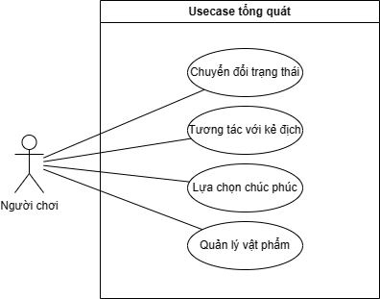
PHÂN TÍCH THIẾT KẾ
Danh sách Usecase
Chuyển đổi trạng thái
Chức năng cho phép tác nhân chuyển đổi trạng thái nhân vật như đứng yên, di chuyển, tấn công, tương tác,… dựa trên đầu vào tác nhân truyền đến cho hệ thống.
Tương tác với kẻ địch
Chức năng này cho phép tác nhân điều khiển nhân vật để truyền tương tác và chiến đấu với kẻ thù.
Lựa chọn chúc phúc
Khi kết thúc 1 phòng, có xác xuất hệ thống sẽ đưa ra các chúc phúc để tác nhân lựa chọn, tăng cường đặc biệt dành cho nhân vật mà tác nhân điều khiển.
Quản lý vật phẩm
Chức năng này cho phép người chơi điều khiển nhân vật nhặt và quản lý các vật phẩm trong trò chơi.
Hình 6. Usecase tổng quát
7

Slide 8
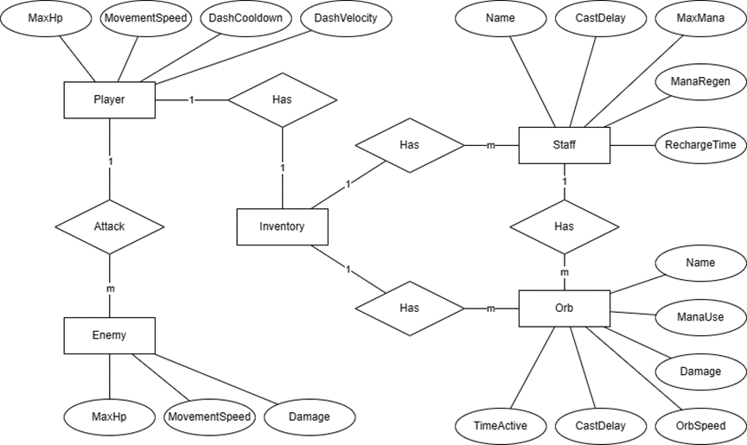
PHÂN TÍCH THIẾT KẾ
Hình 7. Biểu đồ ER
8

Slide 9
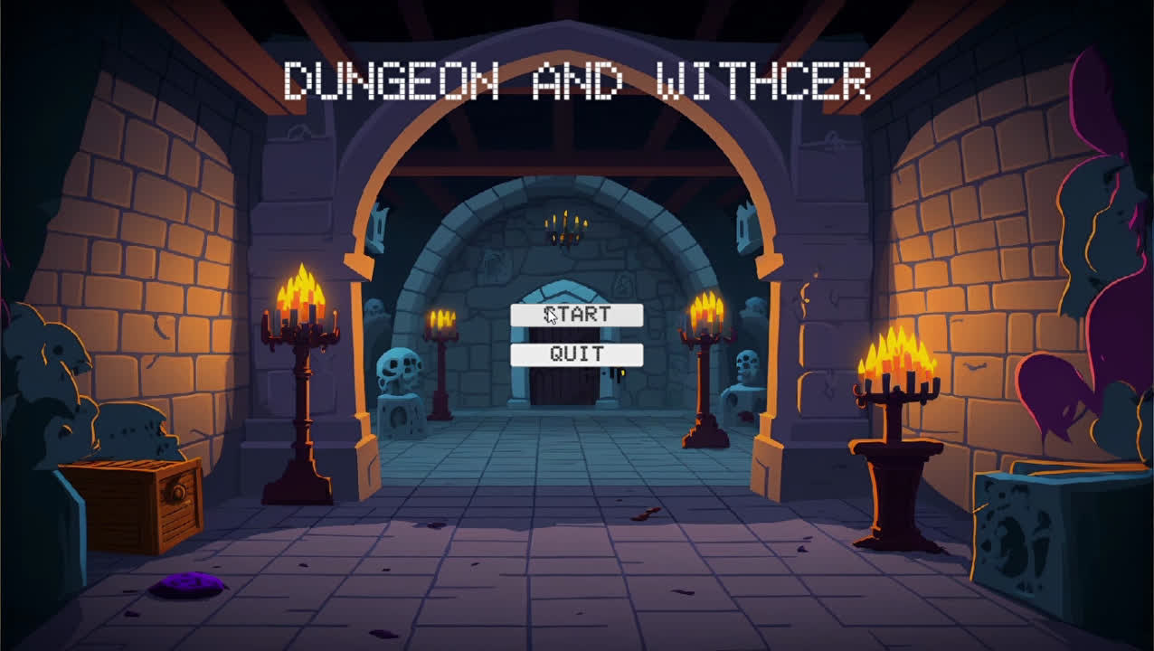
Demo sản phẩm
9

Slide 10
KẾT LUẬN
Kết quả đạt được
Hạn chế
Hướng phát triển
Xây dựng được game 2D như đề cương đã đưa ra.
Học được cách xây dựng game 2D trên Unity.
Xây dựng được người chơi, AI quái vật, vật phẩm.
Xây dựng được inventory, xử lý vật phẩm trong inventory.
Xây dựng được hệ thống random map, phần thưởng, chúc phúc.
Môn học phát triển game đã không được dạy ở trường trong nhiều kì nên em vẫn còn phải học hỏi nhiều về làm game 2D.
Không có năng khiếu về đồ họa nên các hình ảnh đều được lấy từ các nguồn miễn phí.
Thiết kế hoàn thiện hơn về Player.
Thiết kế thêm về vũ khí, ngọc phép tăng thêm tính đa dạng cho game.
Thiết kế boss, lên màn chơi, điều chỉnh độ khó.
Các chức năng liên quan đến cài đặt game.
10

Slide 11

THANK YOU!
Cảm ơn thầy cô đã lắng nghe!
11

